Slide 1
Creació d’una App pel control de càrrega en esports de raqueta
Adrià Huertas Caparrós
27/06/2023
Treball Final de Grau
Universitat Oberta de Catalunya

Slide 2
Índex
Introducció
  Objectiu del projecte
  Estat de l’art
  Productes
Materials i mètodes
  Aplicació per Android
  Dades generades
  Tractament de dades
  Model de classificació
  Resultats
Conclusions
  Aportació del treball
  Línies de futur

Slide 3
1. Introducció
Introducció
  Objectiu del projecte
  Estat de l’art
  Productes

Slide 4
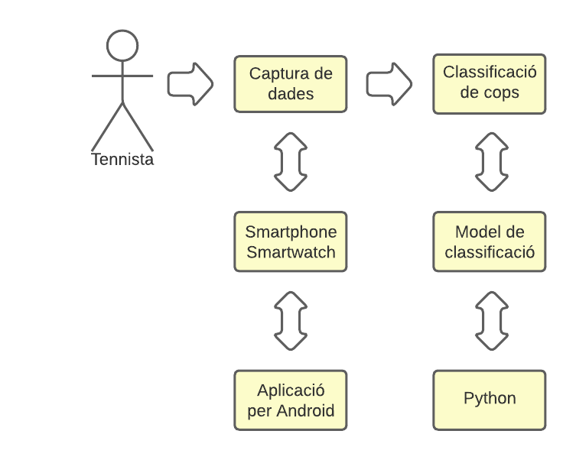
1.a. Objectiu del projecte

Slide 5
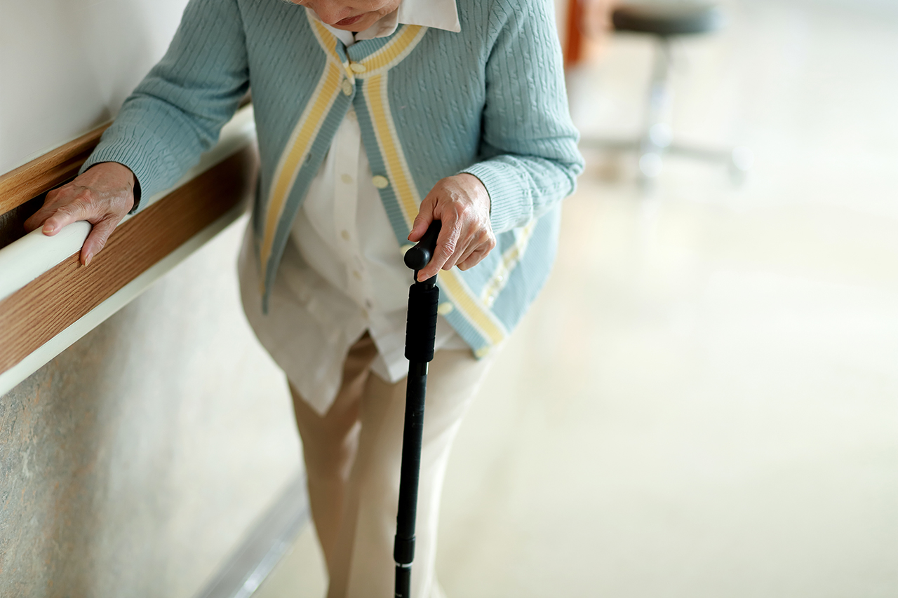
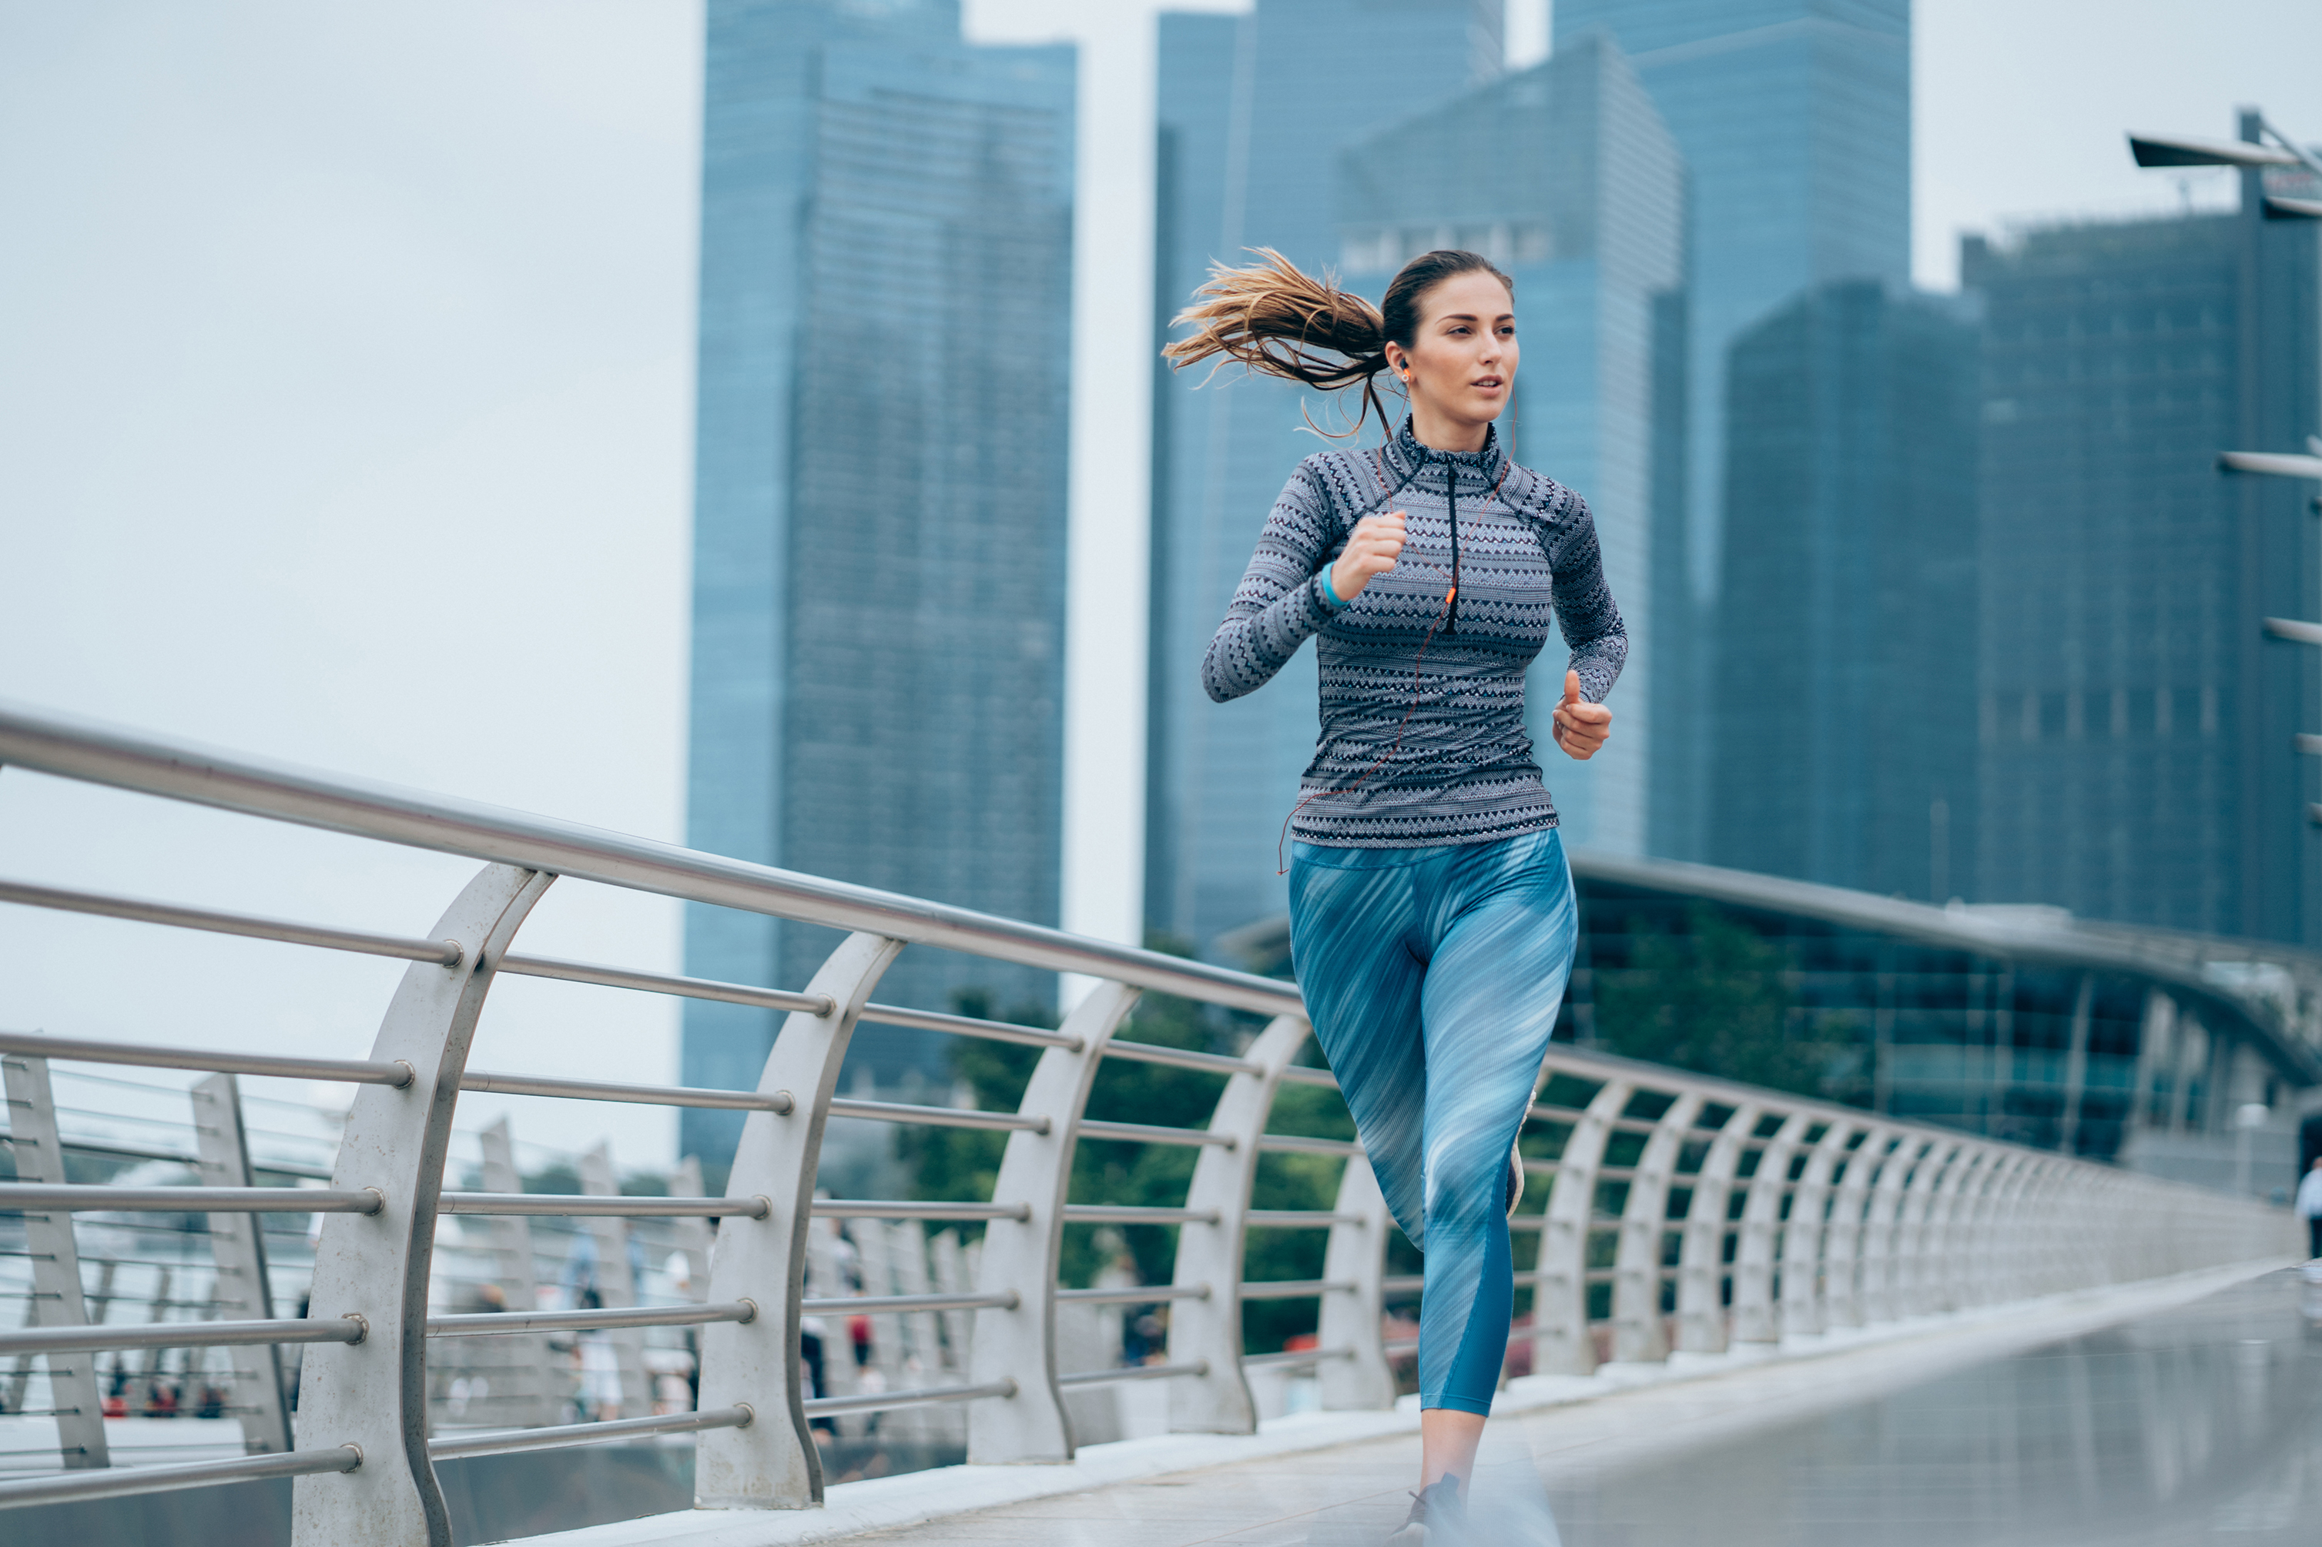
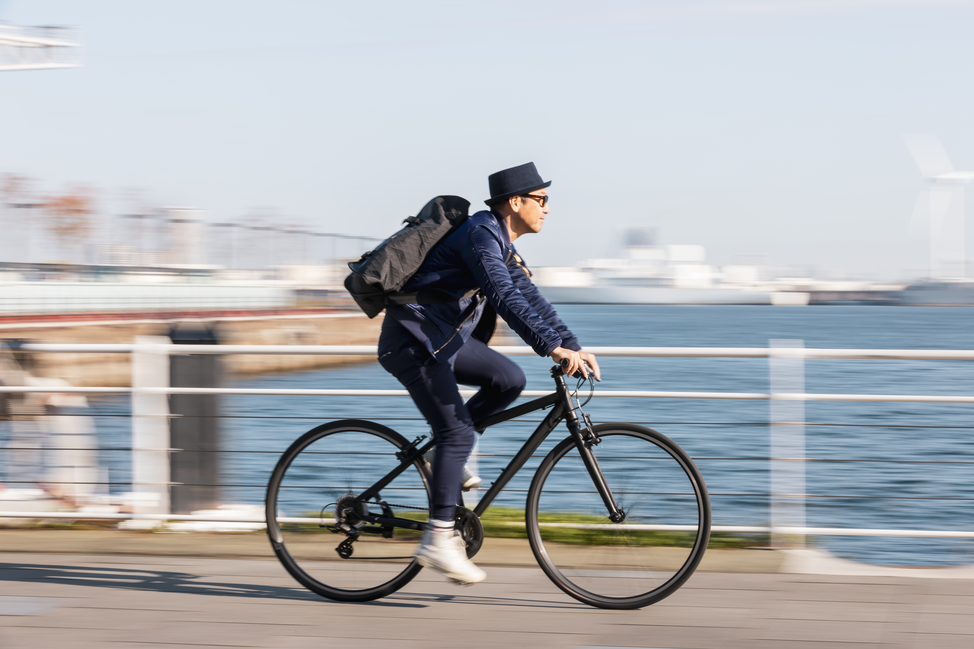
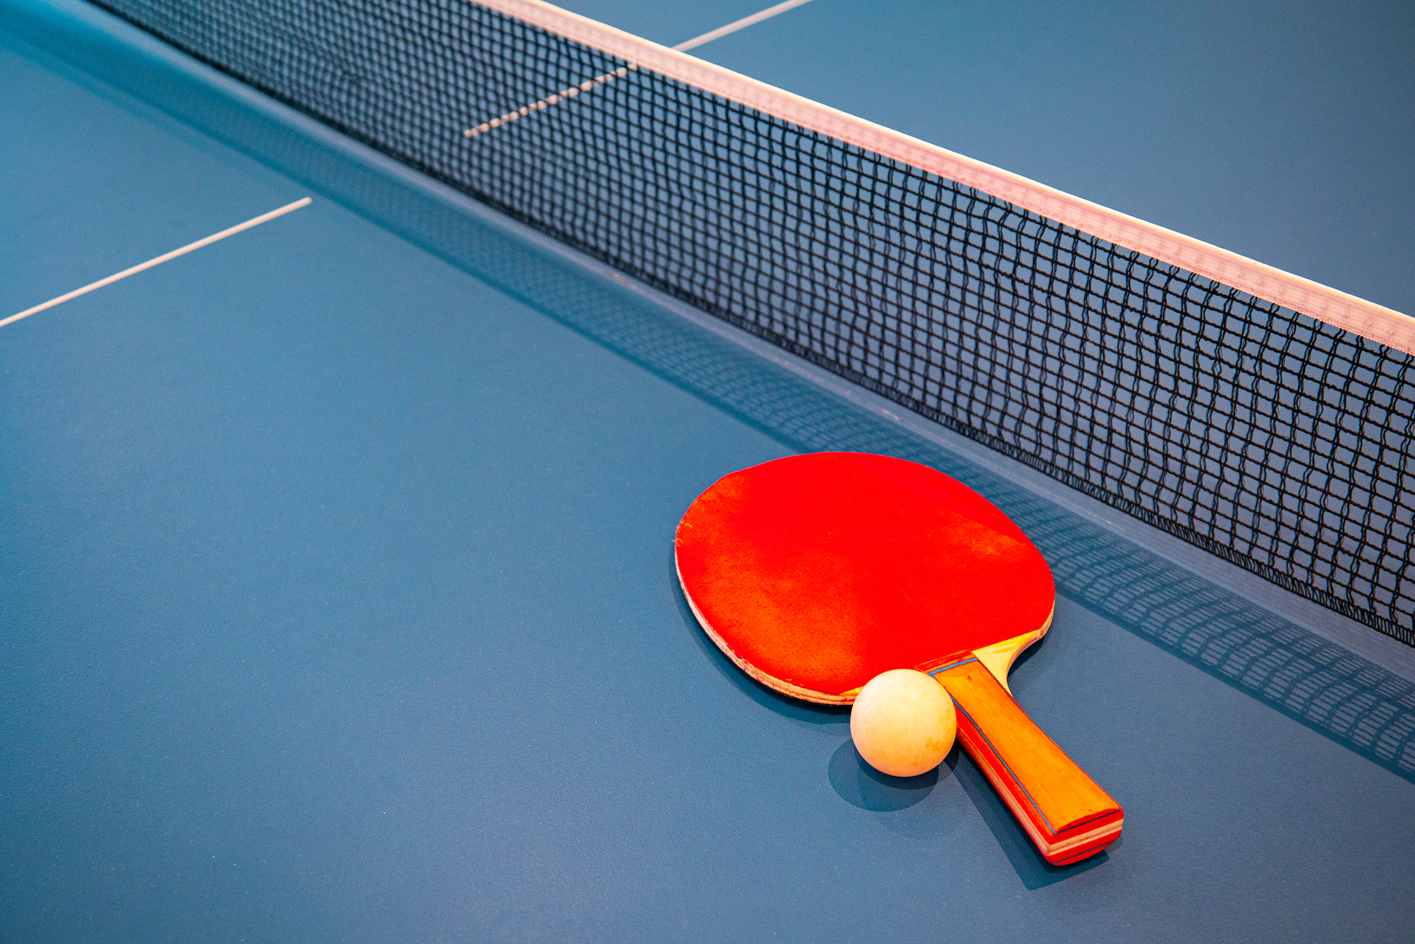
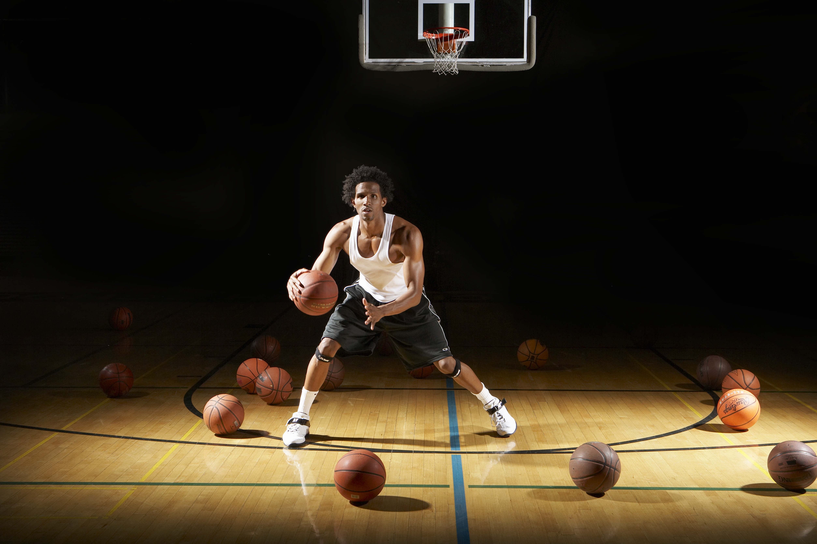
1.b. Estat de l’art

Slide 6
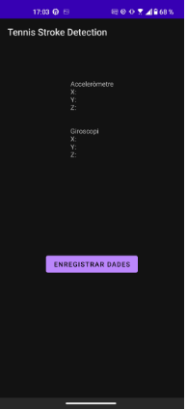

1.c. Productes
Aplicació per Android
Model de classificació
Cop del tennista
Drive
Revés

Slide 7
2. Materials i mètodes
Materials i mètodes
  Aplicació per Android
  Dades generades
  Tractament de dades
  Model de classificació
  Resultats

Slide 8
2.a. Aplicació per Android
Característiques principals:
Facilitat d’ús.
Dades giroscopi
Dades acceleròmetre
50 mostres per segon
API 26 o superior
Sortida:
1 fitxer CSV per l’acceleròmetre
1 fitxer CSV pel giroscopi

Slide 9

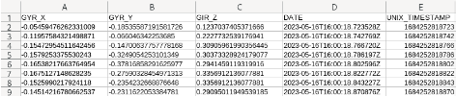
2.b. Dades generades
Exemple de fitxer de l’acceleròmetre: 2023-05-16T16_00_18.617040Z_ACC.csv
Exemple de fitxer del giroscopi: 2023-05-16T16_00_18.617040Z_GYR.csv

Slide 10
2.c. Tractament de dades
Abans de construir el model de classificació cal transformar les dades:
Seleccionar el nombre de mostres per cop
Seleccionar una finestra
Extracció de característiques
Afegir el tipus de cop (drive/revés)

Slide 11
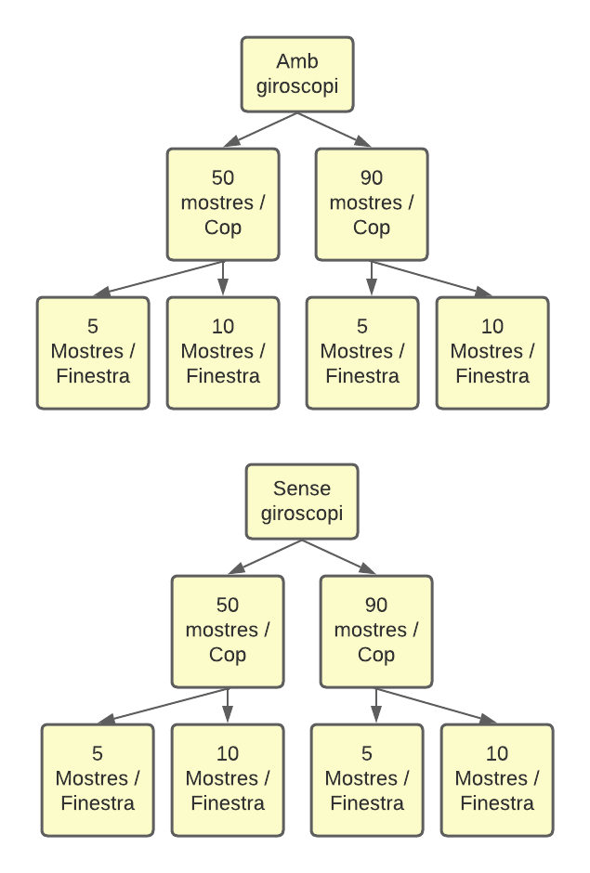
2.d. Model de classificació
Característiques principals:
Python
Jupyter Notebook
Scikit-Learn
Algorismes utilitzats:
Decision Tree
Logistic Regression
Support Vector Machine
KNN
Random Forest
Joc de dades:
10 drives
10 revesos

Slide 12
2.e. Resultats
Resultats dels dos millors models:
Mètrica | Valor
Algorisme | Random Forest
Giroscopi | Sí
Mostres per cop | 50
Mostres per finestra | 5
Eficàcia | 100%
Precisió | 100%
Recall | 100%
F1-Score | 100%
Mètrica | Valor
Algorisme | Random Forest
Giroscopi | Sí
Mostres per cop | 50
Mostres per finestra | 10
Eficàcia | 100%
Precisió | 100%
Recall | 100%
F1-Score | 100%

Slide 13
3. Conclusions
Conclusions
  Aportació del treball
  Línies de futur

Slide 14
3.a. Aportació del treball
Conclusions:
S’ha demostrat que és possible classificar els cops utilitzant un model de d’aprenentatge computacional.
S’ha vist que s’obtenen millors resultats utilitzant conjuntament les dades de l’acceleròmetre i del giroscopi.
S’aconsella evitar la utilització d’un smartphone en futures iteracions.

Slide 15
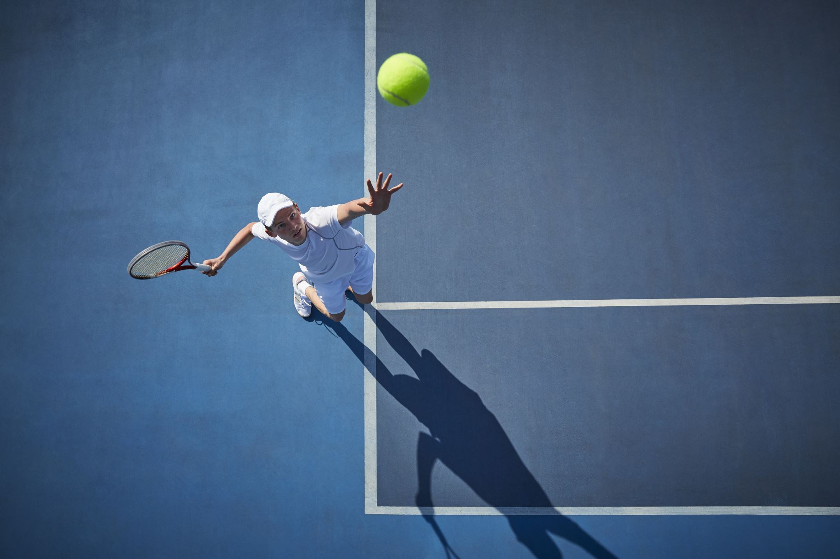
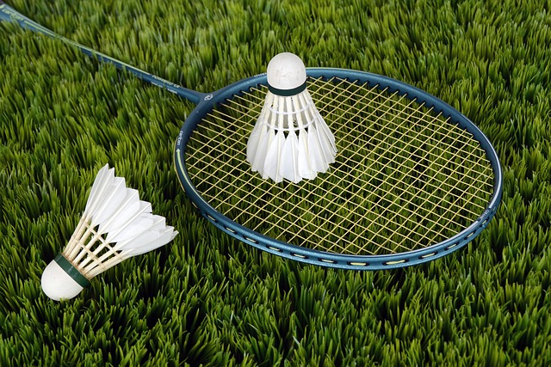
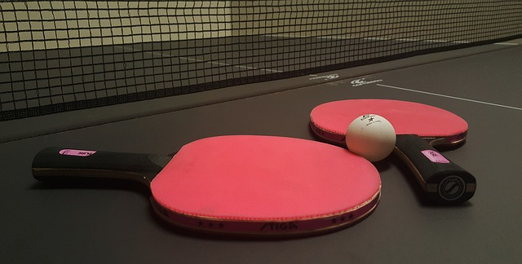
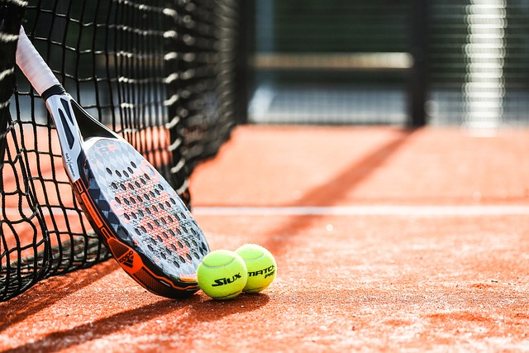
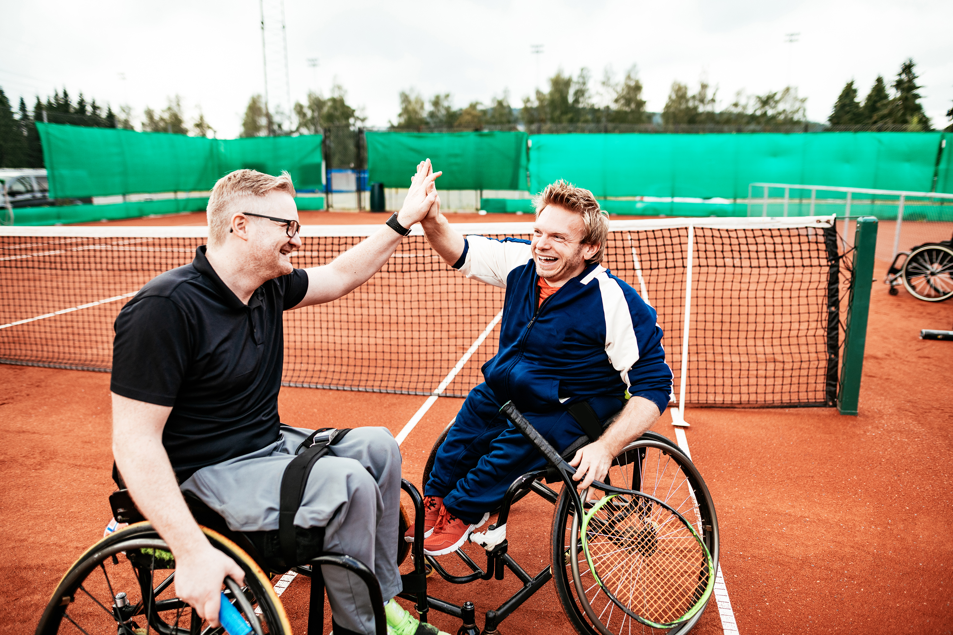
3.b. Línies de futur

Slide 16



facebook
@twitter
instagram

